Slide 1
Интегрированные уроки как средство повышения мотивации в изучении математики

Slide 2
«Пробуждение интереса и разжигание энтузиазма – это верный способ лѐгкого и успешного обучения»
Трайон Эдвардс

Slide 3
Функции межпредметных связей подразделяются на:
обучающие – направленные на формирование целостной системы знаний учащегося;
воспитательные – повышение образовательного уровня обучения;
развивающие – влияют на развитие самостоятельности, познавательной активности и интересов учащихся.

Slide 4
Виды межпредметных связей
предшествующие межпредметные связи – это связи, когда при изучении материала курса математики опираются на ранее полученные знания по другим предметам.
сопутствующие межпредметные связи – это связи, учитывающие тот факт, что ряд вопросов и понятий изучаются как по математике, так и по другим предметам.
перспективные межпредметные связи используются, когда изучение материала по математике опережает его применение в других предметах.

Slide 5
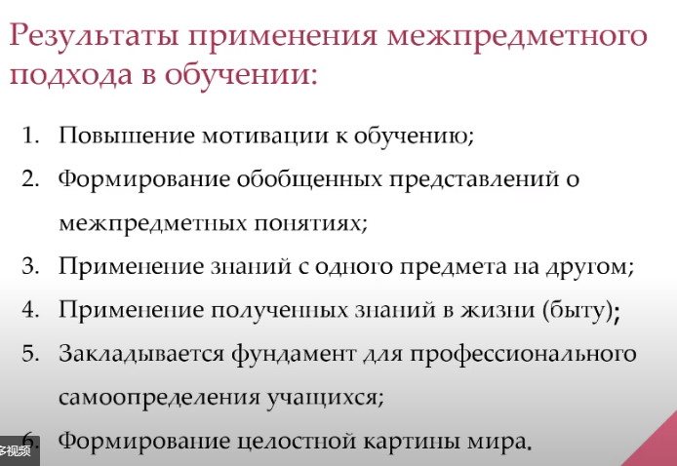

Slide 6
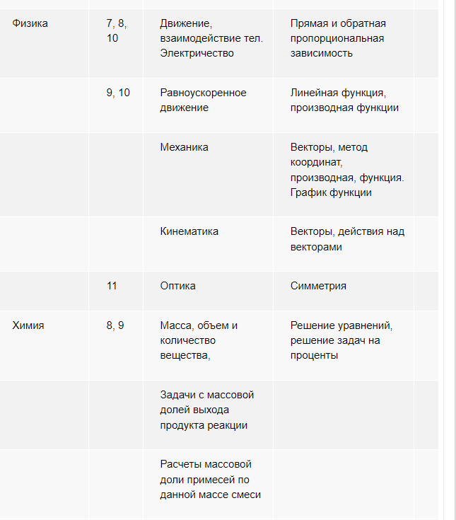

Slide 7
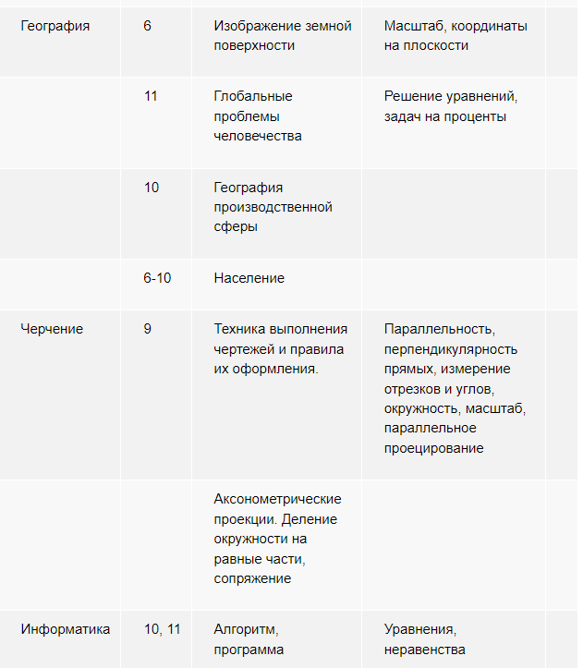

Slide 8
Признаки интегрированного урока:
1. Специально организованный урок
2.Цель специфическая (объединённая) для:
а) более глубокого проникновения в суть изучаемой темы;
б) повышения интереса учащихся к предметам;
в) целостного, синтезированного восприятия изучаемых по данной теме вопросов
г) экономии учебного времени
3. Широкое использование знаний из разных дисциплин, углублённое осуществление межпредметных связей

Slide 9
